Slide 1
Zemunska gimnazija Zemun , Beograd
PODSTICANJE DEMOKRATSKE KULTURE U ŠKOLAMA U SRBIJI

Slide 2
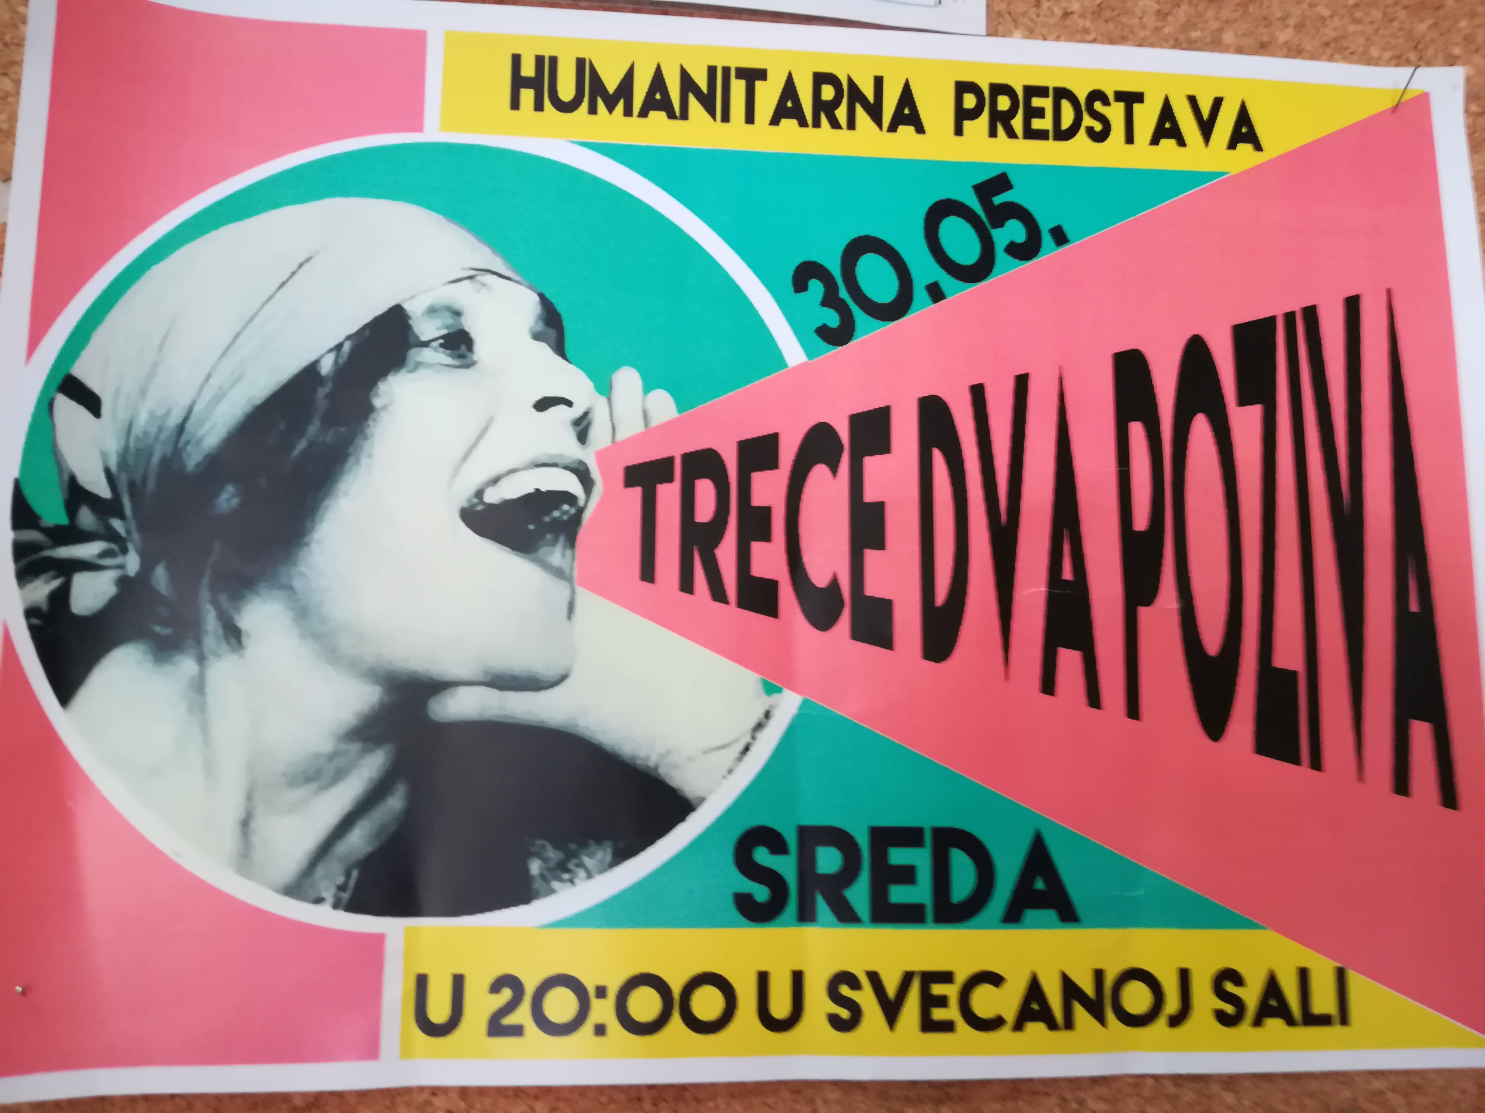
PODSTICANJE DEMOKRATSKE KULTURE U ŠKOLAMA U SRBIJI
Treće dva vas poziva
(Humanitarna akcija)

Slide 3
Osmislio je kolektiv odeljenja 3/2 društveno-jezičkog smera.
Motivicija – nemogućnost svih učenika da priušte sebi matursku ekskurziju koja će se održati u septembru naredne školske godine

Slide 4
PODSTICANJE DEMOKRATSKE KULTURE U ŠKOLAMA U SRBIJI
Cilj: Obezbediti svim učenicima ovog odeljenja novčana sredstva kako bi zajednički proveli najznačajniju epizodu u svom 4-godišnjem školovanju, to jest svi zajedno bili na maturskoj ekskurziji.
Sve aktivnosti su bile vannastavne.
Kompetencije:
Vrednovanje demokratije,pravde,poštenja, jednakosti i vladavine prava.
Odgovornost
Jezičke, komunikativne i višejezičke veštine.

Slide 5
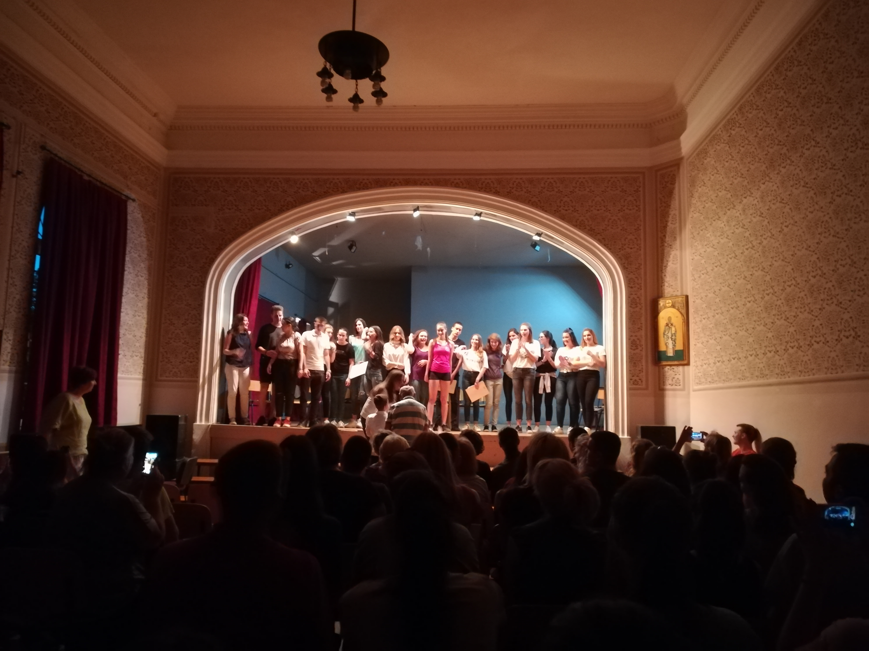
PODSTICANJE DEMOKRATSKE KULTURE U ŠKOLAMA U SRBIJI
U ovoj aktivnosti učestvovali su svi učenici odeljenja 3/2 zajedno sa svojim razrednim starešinom Sanjom Kaljević .
Aktivnost je održana u sredu, 20.05.2018. sa početkom u 20:00 u Svečanoj sali Zemunske gimnazije.

Slide 6
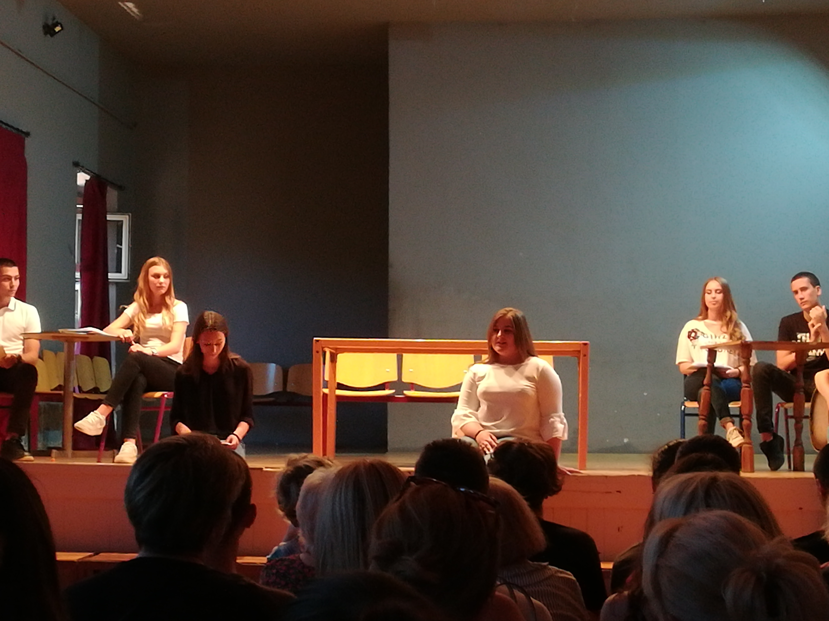
PODSTICANJE DEMOKRATSKE KULTURE U ŠKOLAMA U SRBIJI
Aktivnost je sprovedena kroz zajednički motiv svih učenika ovog odeljenja. Svaki učenik je učestvovao prema svojim mogućnostima-afinitetima kroz recitovanje, glumu, pevanje, sviranje, ples ,ritmičku gimnastiku,…

Slide 7
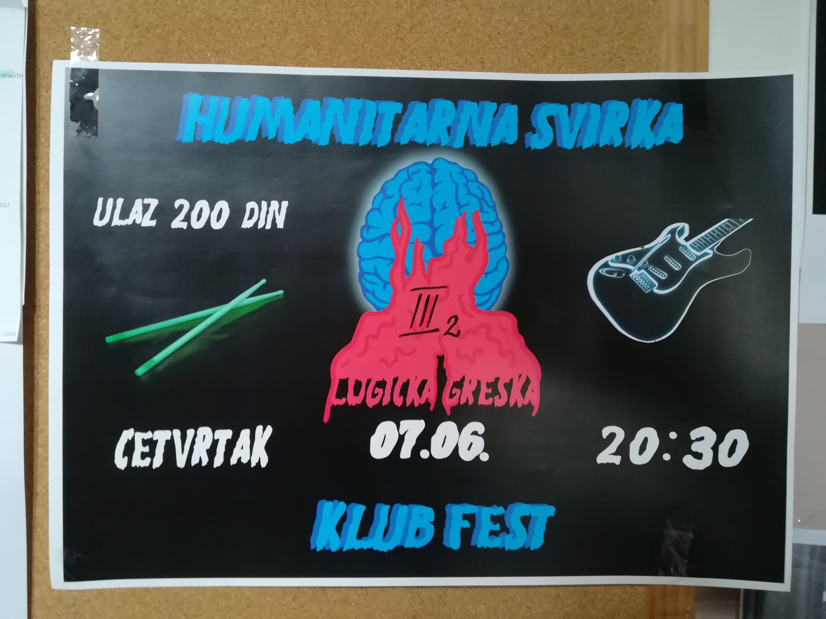
PODSTICANJE DEMOKRATSKE KULTURE U ŠKOLAMA U SRBIJI
Rezultati aktivnosti: prikupljen je deo novčanih sredstava. Najavljen je nastavak aktivnosti kroz rok koncert u lokalnom klubu, kao i niz aktivnosti tokom letnjeg raspusta (branje voća, sakupljanje materijala za reciklažu,...). Učenici su se još više zbližili i ujedinili.
Učesnici ove aktivnosti bili su zadovoljni odazivom publike i prikupljenim sredstvima i podstaknuti za nove aktivnosti.

Slide 8
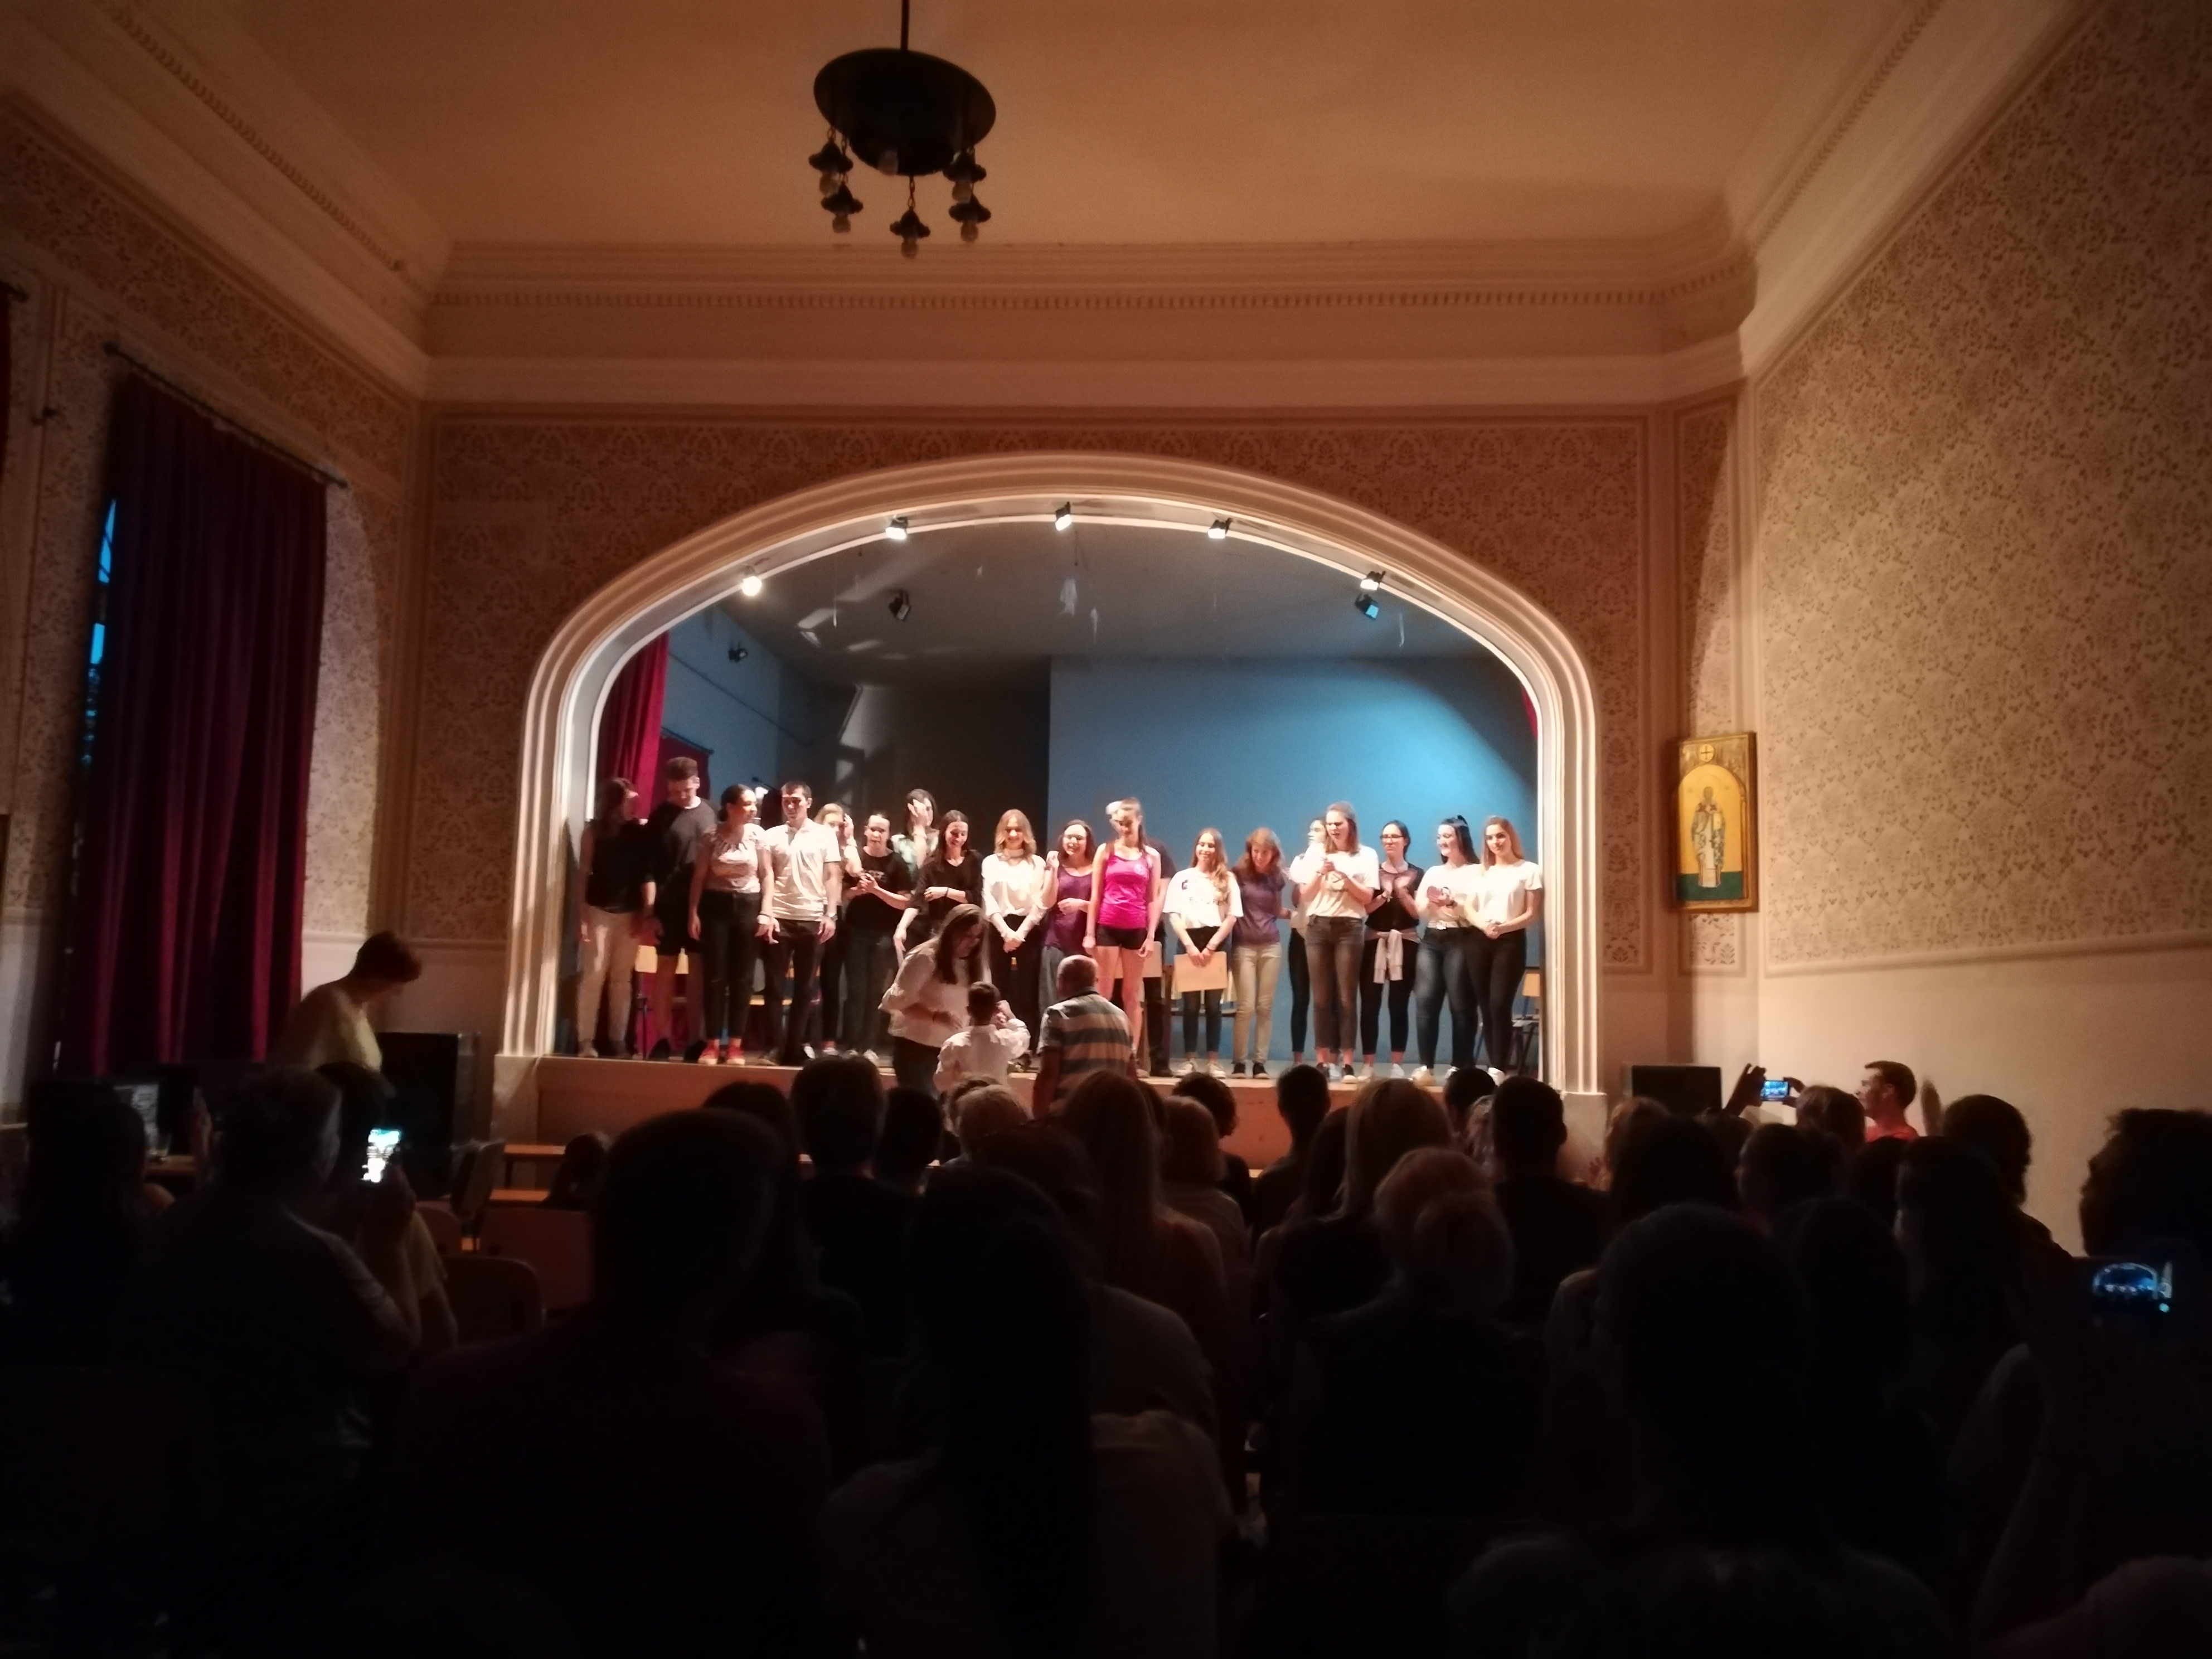
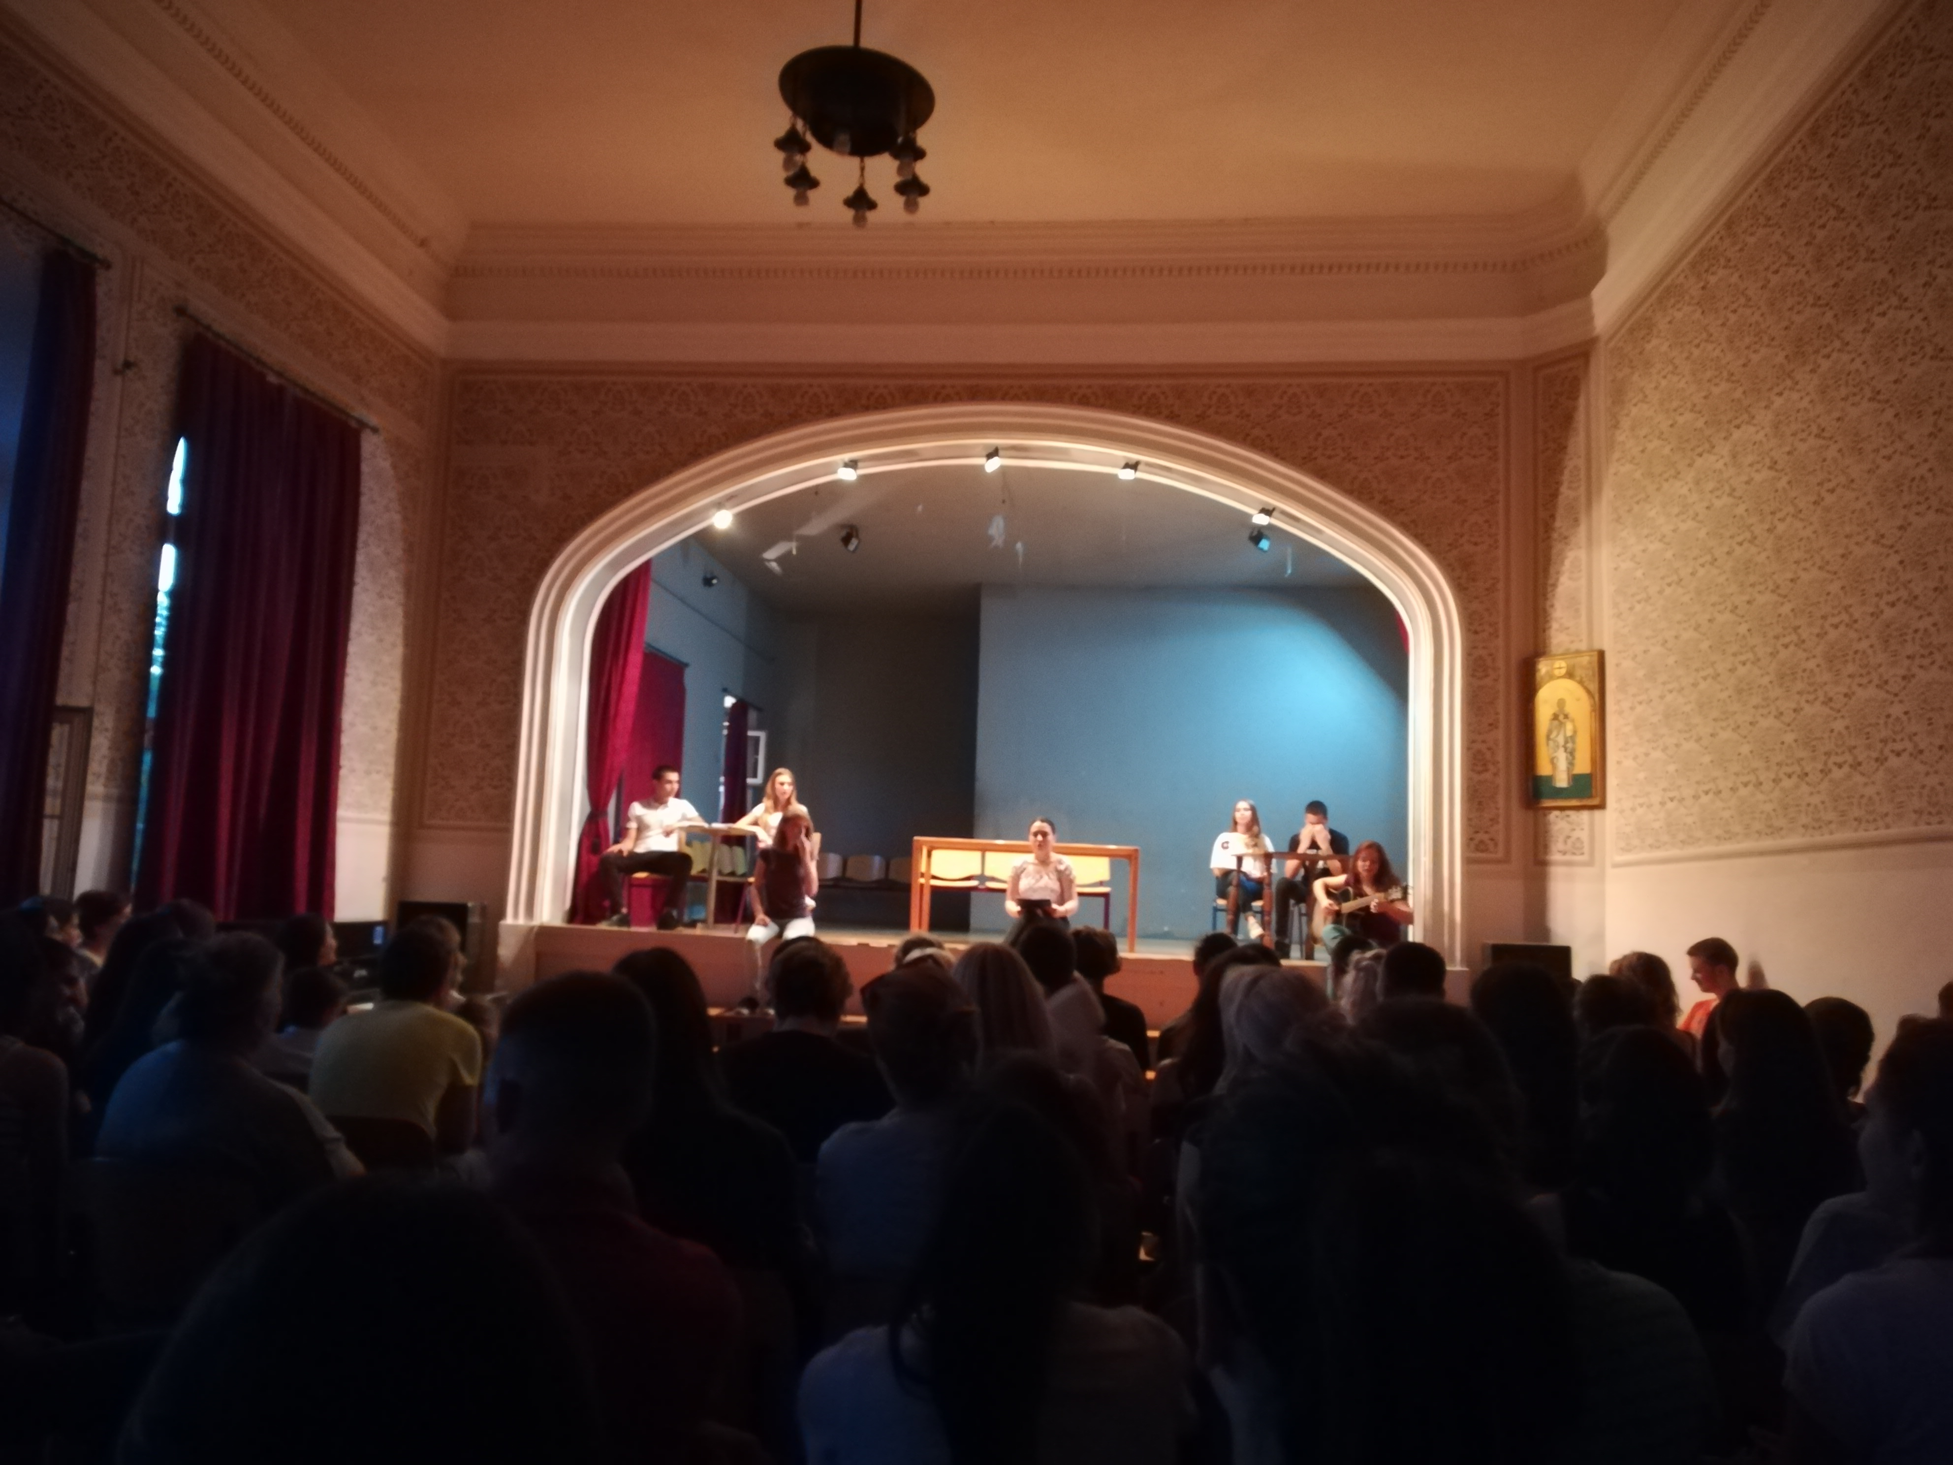
PODSTICANJE DEMOKRATSKE KULTURE U ŠKOLAMA U SRBIJI
Fotografija/e sa aktivnosti

Slide 9
PODSTICANJE DEMOKRATSKE KULTURE U ŠKOLAMA U SRBIJI
Promocija ove akcije je izvršena preko plakata i društvenih mreža.
Ovu akciju podržale su učeničke porodice, profesori, prijatelji škole, lokalna samouprava,....
Učenici su postavili temelje novog načina razmišljanja i prevazilaženja konkretnih problema sa kojima se susreću.
Kreator izveštaja: Darka Blagojević 3/2

